Slide 1
Los municipios de Entre Ríos
Año 2014

Slide 2
INGRESOS MUNICIPALES
La principal fuente de ingresos municipales es la coparticipación nacional.
Le sigue las tasas municipales.
Paraná y Concordia son las que más se financian con tasas municipales.
Los municipios del interior con coparticipación nacional.
Municipios organizados según región geográfica
Fuente: CEER en base a Tribunal de Cuentas

Slide 3
GASTO MUNICIPAL
El principal gasto de los municipios son los salarios.
Le siguen los insumos para los empleados públicos.
En tercer lugar, los trabajos públicos
Paraná y Concordia son los que más asignan a salarios.
Los municipios del interior son los que más lo hacen a trabajos públicos.
Municipios organizados según región geográfica
Fuente: CEER en base a Tribunal de Cuentas

Slide 4
INGRESOS PER CAPITA
Paraná es el que mayor tasa por ciudadano cobra y el que menos coparticipación por persona recibe.
Los municipios de las costas le siguen en tasas por ciudadano aun cuando son los que más coparticipación por persona reciben.
Los municipios del centro y norte son los que menos tasas por persona recaudan.
Municipios organizados según región geográfica
Fuente: CEER en base a Tribunal de Cuentas

Slide 5
GASTO PER CAPITA
Los departamentos del centro y norte son los que:
  más insumos asignan por empleado
  mayor proporción de su presupuesto asignan a trabajos públicos.
Paraná y Concordia son los que:
  menos insumos asignan por empleado municipal
  menor proporción de su presupuesto asignan a trabajos públicos.
Municipios organizados según región geográfica
Fuente: CEER en base a Tribunal de Cuentas

Slide 6
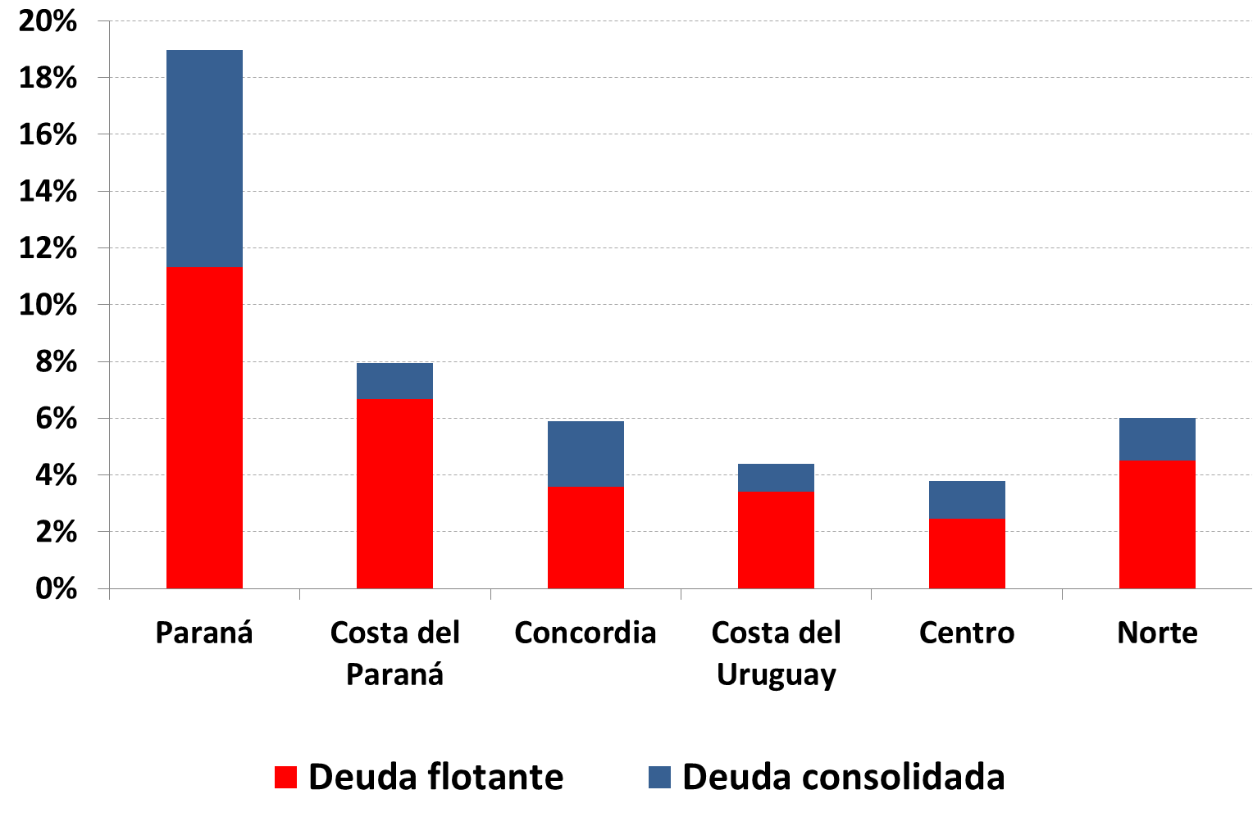
DEUDAS MUNICIPALES
Los municipios en general reportan equilibrios.
Sin embargo, tienen deuda flotantes (pagos pendientes).
Paraná es el que más deuda flotante presenta.
Los municipios de la costa del Uruguay y centro los que menos
En % de los ingresos totales
6%
3%
Fuente: CEER en base a Tribunal de Cuentas

Slide 7
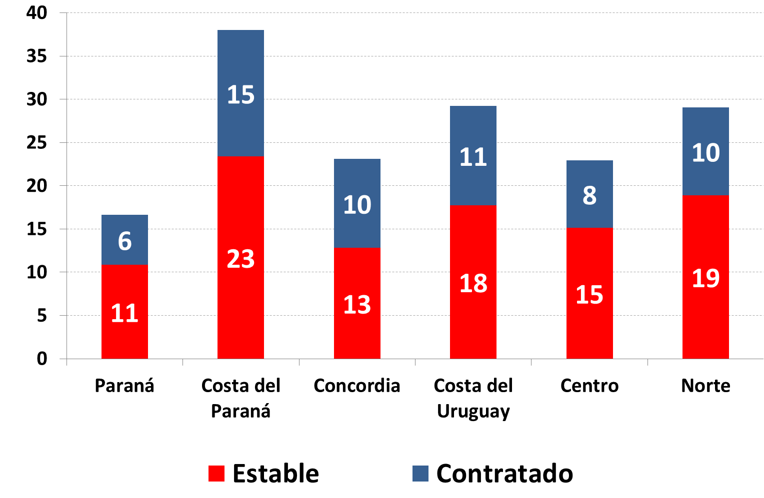
PLANTA DE PERSONAL
Paraná es el municipio con menos personal por habitantes.
En la Costa del Paraná es donde mayor personal por habitantes hay.
En general, 1 de cada 3 empleados municipales son contratados
Empleados municipales x 1.000 habitantes
11
18
Fuente: CEER en base a Tribunal de Cuentas

